Slide 1
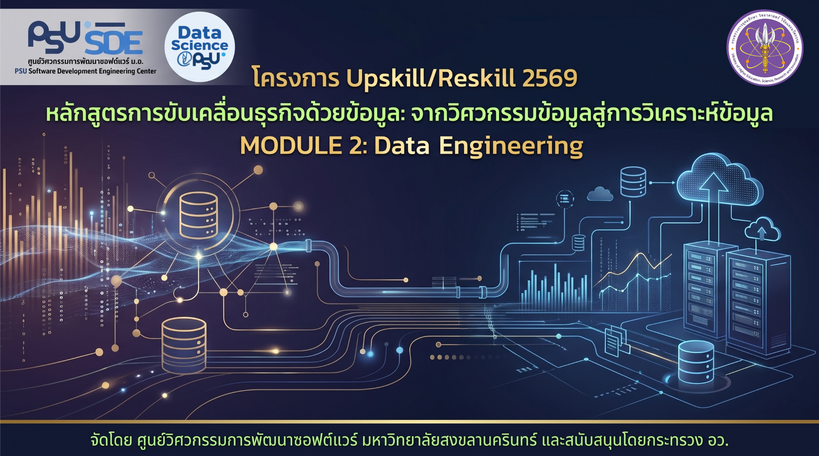
การจัดการข้อมูลการบูรณาการข้อมูลผู้เสียชีวิตจากอุบัติเหตุทางถนน (3 ฐาน) จากระบบบูรณาการข้อมูลการตายจากอุบัติเหตุทางถนน (3 ฐาน)
นางสาวปานทิพย์ ผดุงจิตเกษม
รหัสผู้นำเสนอ (E18)
หน่วยงาน คณะวิทยาการจัดการ มหาวิทยาลัยสงขลานครินทร์

Slide 2
Outline
ความสำคัญและที่มาของโครงงาน
Data Cleansing
Database Management
ETL Flow and Agentic AI
สรุปผลการดำเนินงาน

Slide 3
ความสำคัญและที่มาของโครงงาน
ข้อมูลที่ใช้: ข้อมูลการบูรณาการข้อมูลผู้เสียชีวิตจากอุบัติเหตุทางถนน (3 ฐาน) จากระบบบูรณาการข้อมูลการตายจากอุบัติเหตุทางถนน (3 ฐาน)
ขนาดของข้อมูล หรืออื่น ๆ ที่สำคัญ: จำนวน 4,482 records
แหล่งที่มาของข้อมูล: https://data.go.th/dataset/gdpublish-dip-01
วัตถุประสงค์
เพื่อประเมินพื้นที่จุดเสี่ยง และส่งแจ้งเตือนการเฝ้าระวังอุบัติเหตุอัตโนมัติ

Slide 4
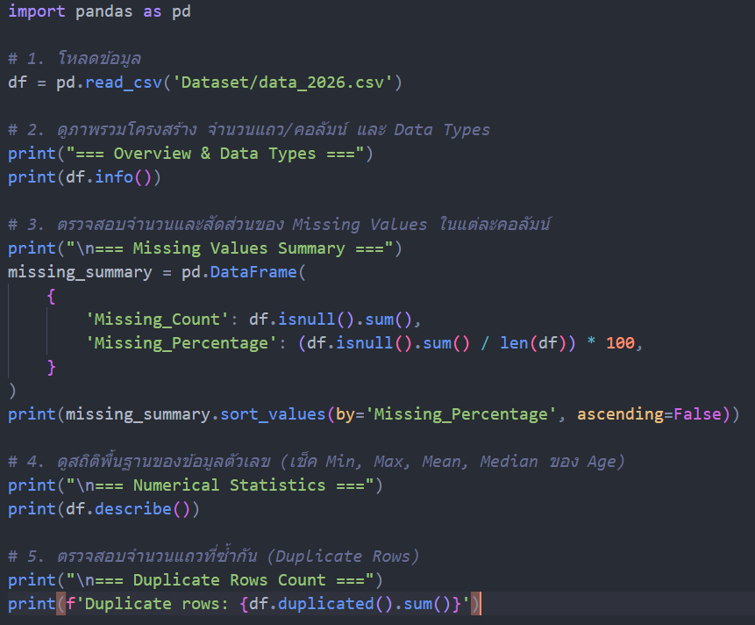
ภาพรวมของโครงงาน (optional)

Slide 5
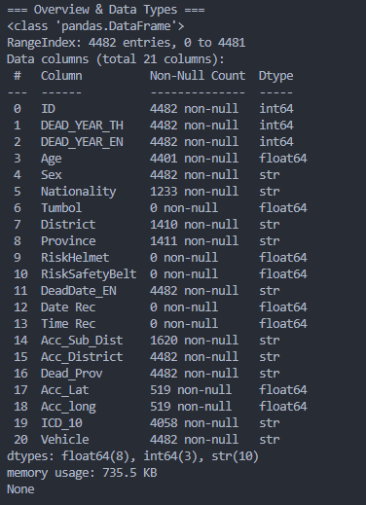
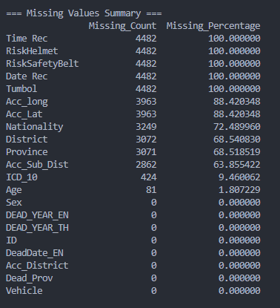
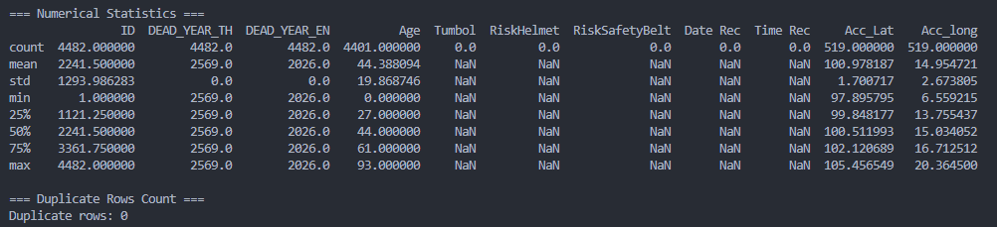
ภาพรวมของโครงงาน (optional)

Slide 6
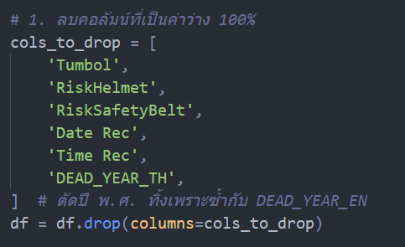
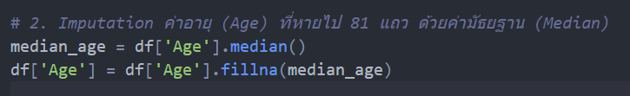
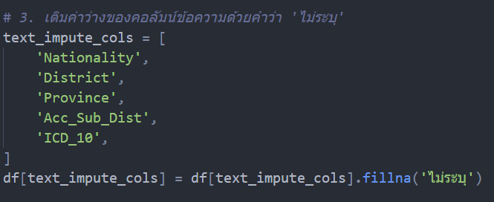
1.1 Data Cleansing (2 methods)
เทคนิคที่ 1 การจัดการ Missing Values และ Drop คอลัมน์ซ้ำซ้อน/ว่างเปล่า

Slide 7
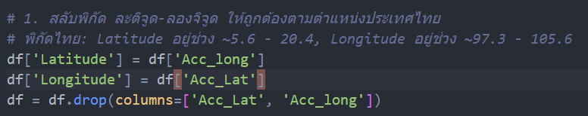

1.1 Data Cleansing (2 methods)
เทคนิคที่ 2 การแก้ไขข้อมูลพิกัดสลับที่ และแปลง Data Types

Slide 8
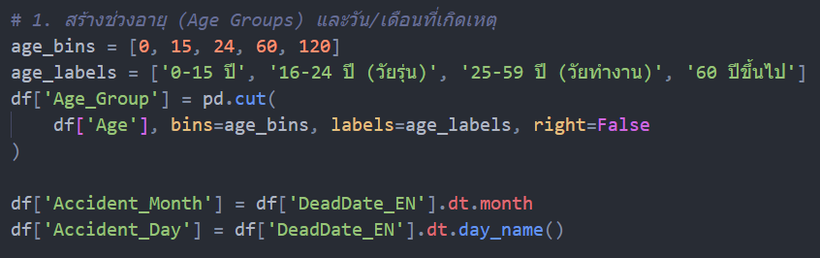
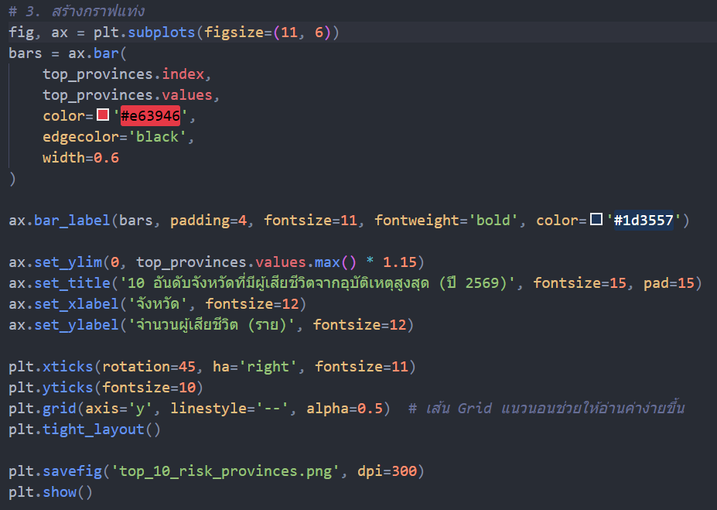
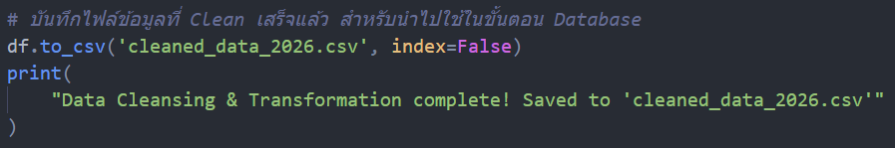
1.2 Data Integration/Transformation/Visualization (1 method)

Slide 9
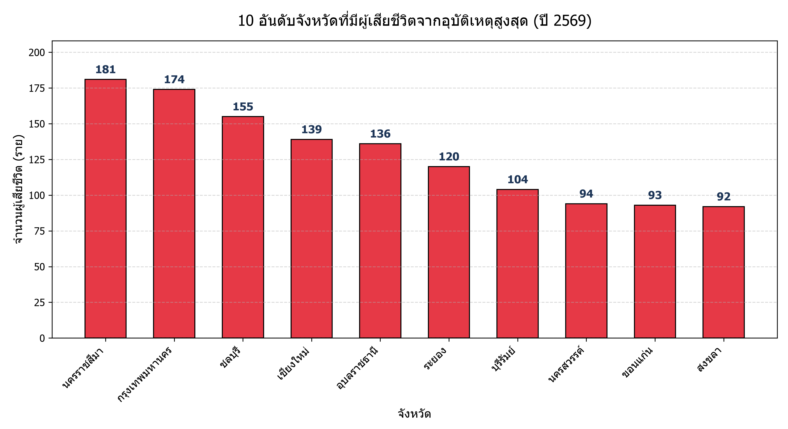
1.2 Data Integration/Transformation/Visualization (1 method)

Slide 10
2. Database Management
Database ที่เลือกใช้ : Relational Database เนื่องจาก
โครงสร้างข้อมูลมี Schema ที่ชัดเจน เช่น วันที่เกิดเหตุ อายุ เพศ จังหวัด ประเภทยานพาหนะ
ตอบโจทย์การวิเคราะห์ทางสถิติด้วย SQL และการ Filter เงื่อนไขเพื่อประเมินจุดเสี่ยง เช่น การ Group By

Slide 11
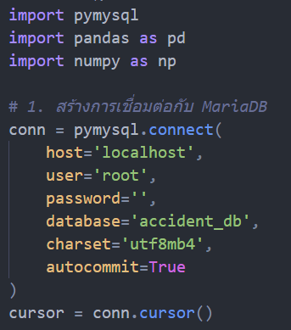
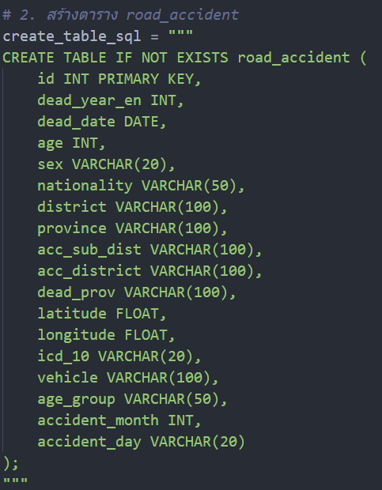
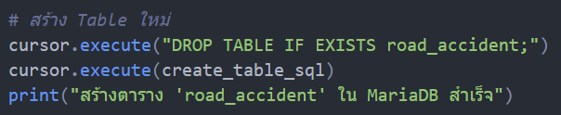
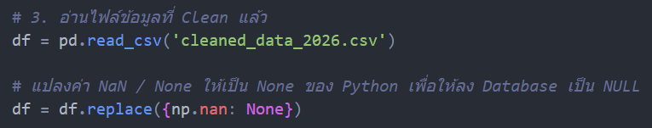
2. Database Management
ออกแบบวิธีการการจัดเก็บข้อมูลดิบที่ประมวลผลแล้ว ลงใน Database และนำข้อมูลที่จัดเก็บแล้วเข้าสู่ระบบ

Slide 12
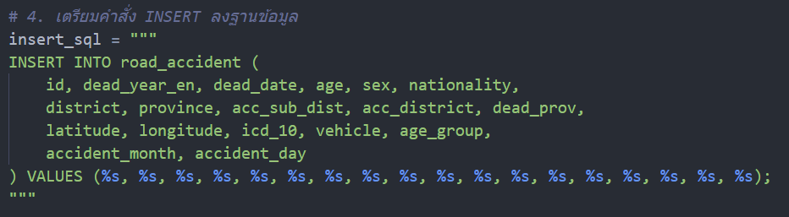
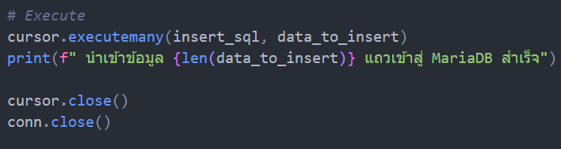
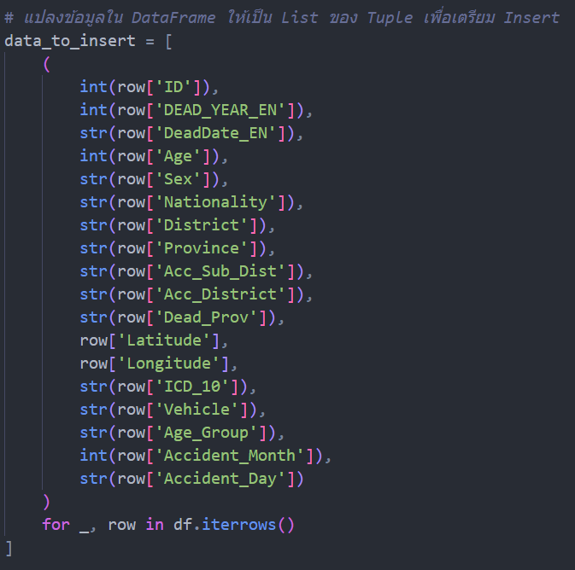
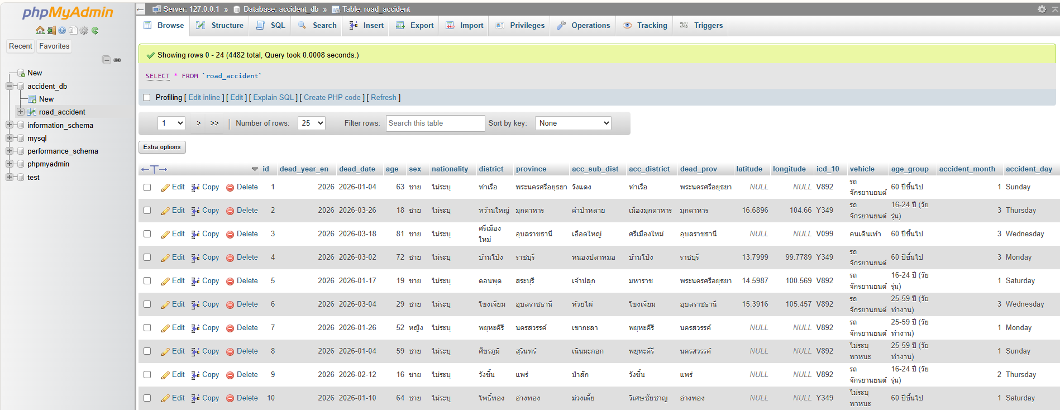
2. Database Management

Slide 13
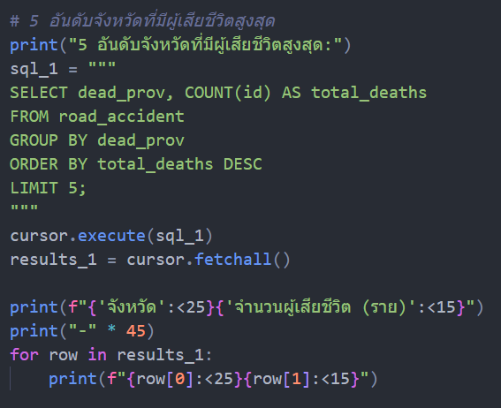
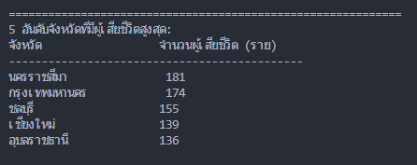
2. Database Management
นำข้อมูลที่จัดเก็บแล้ว Query ออกมาแสดงผลได้อย่างถูกต้องเหมาะสมได้ผ่าน Python Code

Slide 14
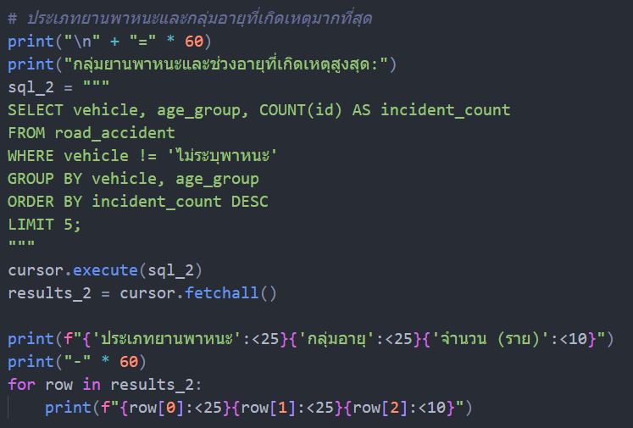
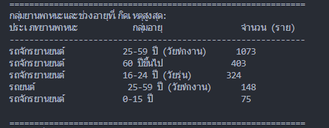
2. Database Management
นำข้อมูลที่จัดเก็บแล้ว Query ออกมาแสดงผลได้อย่างถูกต้องเหมาะสมได้ผ่าน Python Code

Slide 15
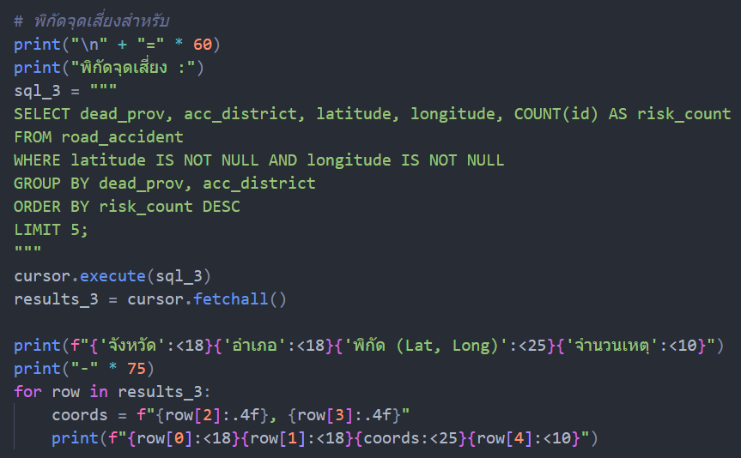
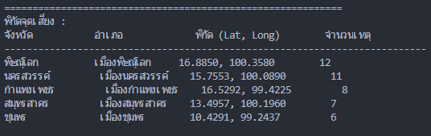
2. Database Management
นำข้อมูลที่จัดเก็บแล้ว Query ออกมาแสดงผลได้อย่างถูกต้องเหมาะสมได้ผ่าน Python Code

Slide 16
3.1 ETL Flow

Slide 17
3.2 Agentic AI for Data Pipeline Automation

Slide 18
สรุปผลการดำเนินงาน
งาน | รายละเอียดของงาน | ผลการดำเนินงาน
1. Cleansing | 3 เทคนิค | ทำได้ 2 เทคนิค
2. Database Management | เหตุผล, Design, Query | เหตุผล, Design, Query
3. ETL flow และ Agentic AI | DAG, Airflow, n8n | DAG

Slide 19
คำถามและข้อเสนอแนะ

Slide 20
Backup/ Results

Slide 21
ภาพผลการทำโครงงาน/ผลการรัน

